Slide 1


Servizio Mensa
Scuola Statale dell’infanzia
Guida al servizio
Servizi Territoriali alla Persona
Responsabile del Servizio Dott.Tiziano Lampis

Slide 2
    Sommario
Finalità, destinatari, descrizione……………………………………………………….. Pag. 3
Commissione mensa, modalità di presentazione della domanda……………….. Pag. 4
Norme sull’applicazione della quota di contribuzione, tariffe……………………. Pag. 5
Sistema informatizzato SchoolNet ………………………………………………….. Pag. 6-10

Slide 3
Finalità
    Il servizio di ristorazione scolastica è un servizio di interesse pubblico che ha come obbiettivo principale quello di fornire un pasto: di qualità; equilibrato dal punto di vista nutrizionale; sicuro dal punto di vista igienico-sanitario.
    Allo stesso tempo, la fruizione del pasto rappresenta un momento integrativo dell’attività educativa, svolgendo un ruolo attivo di educazione alimentare corretta per salvaguardare la salute e prevenire patologie cronico degenerative (diabete, obesità, etc.).
Destinatari
    Il servizio è destinato ai bambini/e neo-iscritti e/o frequentanti la scuola materna statale dell’infanzia di Terralba, suddivisi nei plessi di via Eleonora, via Neapolis e via Roma.
Descrizione
    Il servizio è garantito da Ditta specializzata nel settore della ristorazione scolastica, aggiudicataria della gara d’appalto indetta dal Comune.
    Il servizio viene garantito quotidianamente a tutti i bambini presenti a scuola in conformità al calendario scolastico, normalmente dal lunedì al venerdì (salvo eccezioni e casi particolari).
    L’orario di inizio della consumazione dei pasti è fissato per le ore 12:00 (salvo diverso orario giustificato da comprovate esigenze didattiche).
    I pasti saranno preparati utilizzando il centro di cottura esistente nel plesso scolastico di via Eleonora e confezionati in conformità alle tabelle dietetiche approvate ai sensi della normativa vigente. Sarà assicurata e garantita la preparazione e somministrazione di diete speciali a favore degli alunni che produrranno apposita certificazione medico-specialistica.
    In occasione di uscite didattiche, anche per un numero parziale di alunni, il pasto sarà assicurato dalla fornitura di un cestino picnic individuale.
    Nell’esecuzione del servizio la Ditta aggiudicataria dovrà attenersi scrupolosamente a tutte le prescrizioni che regolano la materia della ristorazione scolastica.

Slide 4
Commissione mensa
  Il monitoraggio della qualità del servizio è di competenza di diversi attori: Comune, ASL, gestore del servizio, utenza.
  All’interno di tale sistema opera la Commissione mensa la quale svolge un ruolo di collegamento tra diversi attori del servizio, facendosi carico di riportare i suggerimenti ed i reclami che pervengono dall’utenza stessa, e di collaborare nel monitoraggio dell’accettabilità del pasto e delle modalità di erogazione del servizio.
  In attuazione dei principi sopra indicati è stato approvato con deliberazione di Consiglio Comunale n.2 del 24.02.2015, apposito regolamento che disciplina l’istituzione e il funzionamento della Commissione.
Modalità di presentazione della domanda
Per poter fruire della mensa scolastica le famiglie interessate dovranno obbligatoriamente effettuare l’iscrizione on-line al sistema informatizzato School Net come successivamente specificato.
L’iscrizione al sistema informatizzato SchoolNet dovrà essere effettuata da parte del genitore che sostiene la spesa per il minore fiscalmente a suo carico.
Gli interessati potranno rivolgersi all’ufficio amministrativo del Servizio – Servizi Territoriali alla Persona – (1° piano palazzo comunale), previo appuntamento, per una verifica preventiva della documentazione da allegare al sistema informatizzato School Net, nei seguenti giorni e orari:
    MATTINA – lunedì-martedì-mercoledì-giovedì-venerdì dalle 11:00 alle 13:00
    Per gli appuntamenti telefonare al 0783/853015

Slide 5
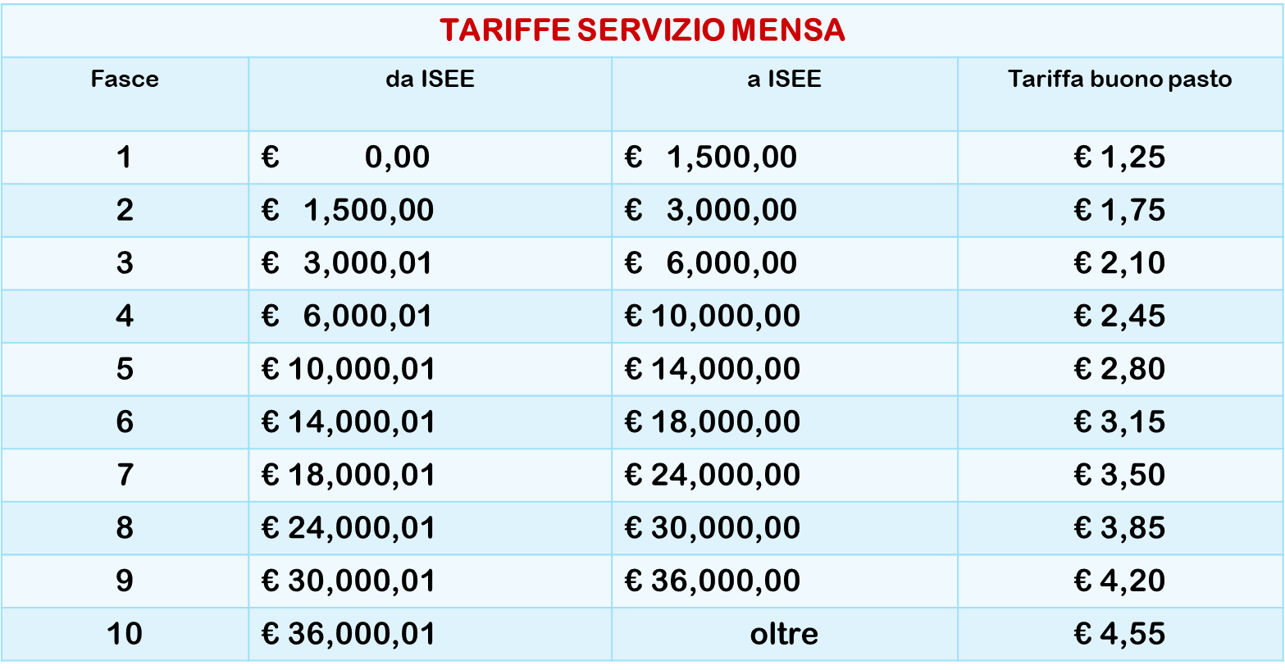
Norme sull’applicazione della quota di contribuzione
Le famiglie concorrono alla copertura del costo del servizio versando una quota per ciascun pasto attraverso il sistema informatizzato SchoolNet.
La quota di compartecipazione viene determinata in base alle fasce ISEE di appartenenza del nucleo familiare del bambino. Per il calcolo dell’ISEE troverà applicazione la disciplina contenuta nel D.P.C.M. 159/2013 e s.m.i..
In caso di mancata presentazione dell’attestazione ISEE verrà applicata la tariffa corrispondente alla 10^ fascia.
E’ prevista una riduzione della tariffa del buono pasto, se nel medesimo anno scolastico 2 o più figli frequentano la scuola dell’infanzia di Terralba. Tale riduzione, pari al 50% del costo della tariffa, sarà applicata a favore del figlio/i di età meno elevata. Nell’ipotesi dei gemelli, la riduzione verrà applicata ad uno dei due gemelli iscritti al servizio.
Fino al 31/12/2022 la compartecipazione degli utenti al costo del singolo pasto è quella riportata nella tabella seguente approvata con deliberazione di Giunta Comunale n. 197 del 10/12/2019.

Slide 6
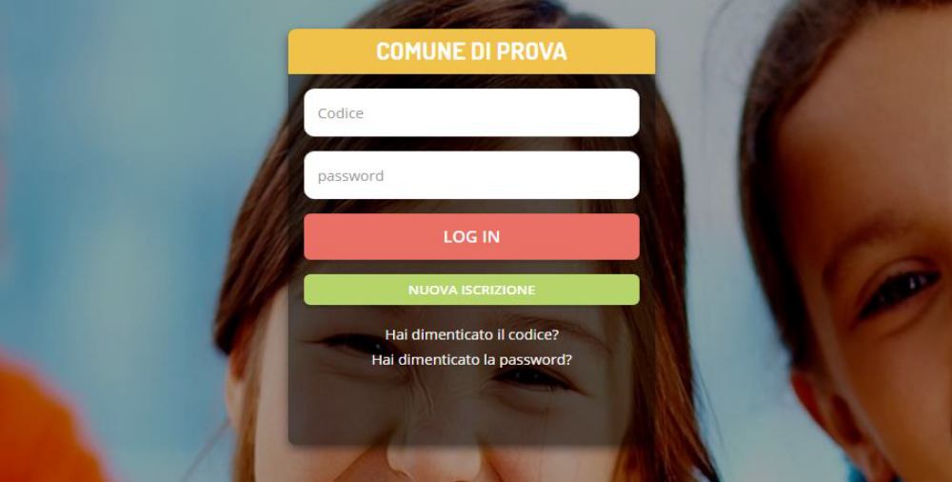
Sistema informatizzato School Net
Il servizio di ristorazione scolastica è gestito attraverso il Sistema Informatizzato School Net. L’iscrizione on line, a cura del genitore che sostiene la spesa per il minore fiscalmente a suo carico, è obbligatoria per tutti gli alunni che frequentano il servizio mensa nell’anno in corso. Il sistema School Net è un sistema automatico dove il genitore deve compiere le sue operazioni in assoluta autonomia.
Per iscriversi, al servizio di refezione scolastica bisogna accedere al link Portale Genitori https://www3.eticasoluzioni.com/iscrizioninetterralba
Il procedimento di iscrizione si articola nel seguente modo.
Nel caso di nuova iscrizione, il genitore si
collegherà al Portale Genitori del Comune
cliccando il bottone verde
“Nuova Iscrizione”. Cliccando su questo
Bottone il genitore verrà reindirizzato alla
Pagina di Login del Portale Iscrizioni.

Slide 7
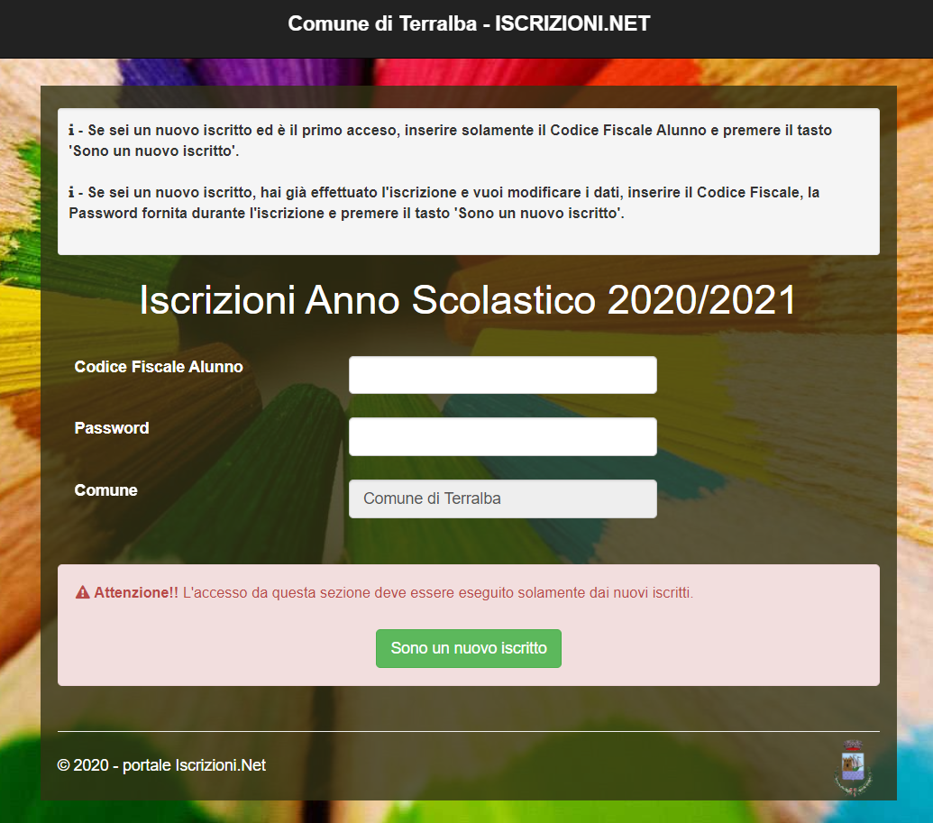
Il genitore a questo punto, dovrà inserire il codice fiscale del bambino e cliccare sul bottone verde indicante “Sono un nuovo iscritto”:
Nel caso in cui il genitore avesse già finalizzato la “Nuova Iscrizione” e avesse la necessità di verificare/modificare i dati inseriti in sede di iscrizione, sarà possibile riaccedere al Portale Iscrizioni come su descritto inserendo, oltre al Codice Fiscale, anche la password generata e rilasciata dal sistema al salvataggio della prima volta che si è effettuata la “Nuova Iscrizione”.
Nota: la password generata viene rilasciata al genitore/tutore sulla stampa “Lettera Credenziali”. Si veda capitolo Scarica lettera credenziali

Slide 8
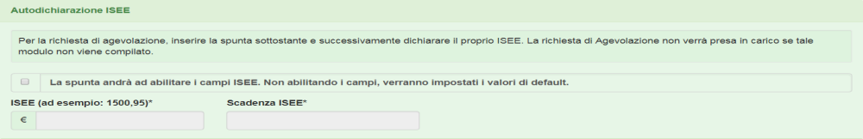
Il genitore a questo punto, dovrà inserire il codice fiscale del bambino e cliccare sul bottone verde indicante “Sono un nuovo iscritto”:
In tal modo, il genitore verrà automaticamente rimandato all’interno del
Portale Iscrizioni, dove sono presenti i moduli da compilare per
l’iscrizione al servizio mensa.
L’inserimento dei dati deve essere effettuato utilizzando caratteri
maiuscoli.
I dati e gli allegati richiesti sono obbligatori, ed, in particolare si
raccomanda di :
- Per la richiesta di agevolazione tariffaria occorre munirsi di
Attestazione ISEE e DSU in corso di validità in formato PDF,JPG o
PNG – (Qualora ne ricorrano le condizioni allegare l’ISEE minorenni
con genitori non coniugati tra loro e non conviventi);
Come da immagine sotto riportata, per la richiesta di agevolazione,
occorre inserire la spunta per abilitare la compilazione dei campi ISEE.
In caso contrario verrà applicata la tariffa massima.
Saranno considerate come non presentate le certificazioni ISEE con Annotazioni per Omissioni/Difformità

Slide 9
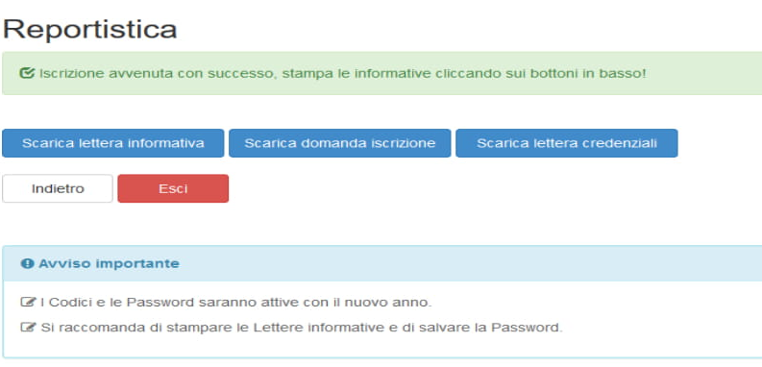
Per la richiesta di dieta sanitaria occorre munirsi di certificato del medico specialista in formato PDF,JPG o PNG . (In assenza di presentazione del certificato medico, non potrà essere consegnata la dieta speciale) Per la richiesta di una dieta speciale, per allergie, intolleranze alimentari, o motivi religiosi, occorre selezionarla dal menù a tendina alla voce «Dieta».
Per concludere l’iscrizione occorre munirsi di carta d’identità di entrambi i genitori/tutori dell’alunno in formato PDF,JPG o PNG
ATTENZIONE: Il genitore, una volta confermata la domanda di iscrizione online, dopo il salvataggio, verrà riportato nella pagina Reportistica
. Scarica Lettera Informativa - Questo bottone è opzionale. Il genitore potrà scaricare la lettera informativa cliccando sull’apposito tasto..
Scarica domanda iscrizione - Questo bottone è obbligatorio. Il genitore dovrà scaricare questo documento che riporta tutti i dati inseriti in sede di iscrizione online..
Scarica lettera credenziali - Questo bottone è obbligatorio. Il genitore dovrà scaricare questo documento che riporta i link, i codici e le password da utilizzare per l’accesso al Portale Genitori e per effettuare i pagamenti. Le credenziali dell’utente saranno attive solo a partire dal momento in cui il Comune avrà confermato l’iscrizione dell’utente.
ATTENZIONE: E’ importante STAMPARE e CONSERVARE questi dati perché sono il riferimento per tutto il percorso scolastico obbligatorio di vostro figlio.

Slide 10
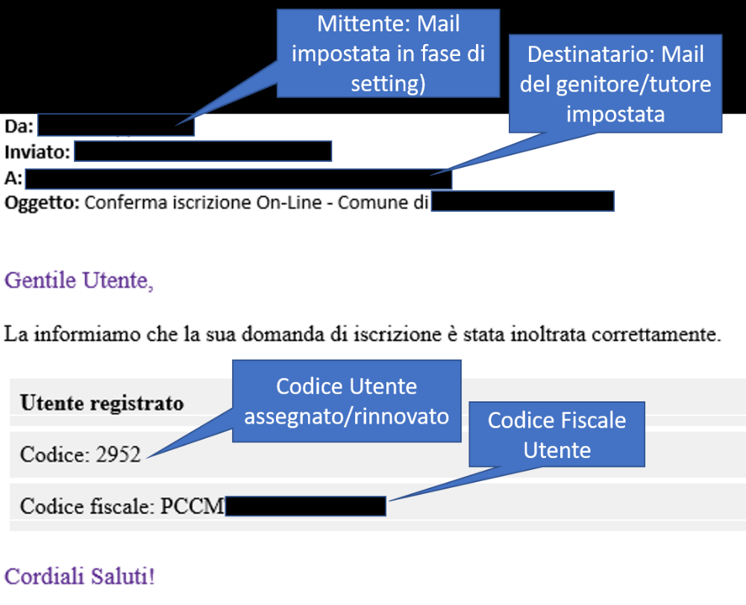
Una volta effettuata la domanda di iscrizione online il genitore riceverà una e-mail di conferma di corretta compilazione all’indirizzo di posta elettronica inserito in sede di iscrizione online. Qui di seguito un esempio di mail
Ad ogni alunno iscritto al servizio verrà assegnato un CODICE UTENTE una PASSWORD e un CODICE DISDETTA
Tali credenziali saranno necessarie per la gestione disdetta pasto, a carico del genitore, per effettuare i pagamenti e per la consultazione del proprio estratto conto sul PORTALE GENITORI

Slide 11
Per chiarimenti e/o informazioni sul servizio rivolgersi a:
COMUNE DI TERRALBA ufficio Servizi Territoriali alla Persona
1° Piano palazzo Comunale – via Baccelli n.1 – Terralba
Tel. 0783/853015
Indirizzo e-mail : servizi.sociali@comune.terralba.or.it
Indirizzo pec: protocollo.terralba@cert.legalmail.it
Sito web: www.comune.terralba.or.it
DITTA GESTORE DEL SERVIZIO
AURORA Società Cooperativa - Terralba
Tel. 3403949014 (Nocco Francesca)
IL RESPONSABILE DEL SERVIZIO
(F.to Dr. Tiziano Lampis)

